Slide 1
예시 이미지 | 우선순위 | 이름 | ID | 이펙트형식 | 생성위치 | 적용시간 | 설명
 | 1 | 총의 불꽃 | Ef_Gun_Fire | 단일 이펙트 | 총구 앞 | 0.2초 | 총 발사 시에 총의 불빛
 | 1 | 좀비의 피 | Ef_Zombie_ blood | 단일 이펙트 | 좀비의 신체 맞은 부분 | 1초 | 총에 맞았을 경우 터지는 피
 | 2 | 우주선 불꽃 | Ef_Ship_fire | Particle | 우주선 뒷부분 | 5초 | 우주선 착륙 간에 우주선 추진 불꽃
 | 3 | 우주선 먼지 | Ef_Ship_dust | Particle | 우주선 밑 부분 | 5초 | 우주선 착륙 간일어나는 먼지
 | 4 | 연구소 폭발 | Ef_Man_blood | 단일 이펙트 | 주인공의 신체 맞은 부분 | 5초 | 주인공이 좀비에게 맞았을 경우 터지는 피
 | 5 | 달리기 먼지 | Ef_Man_dust | 단일 이펙트 | 주인공 발뒤 | 0.2초 | 주인공 달리기 시에 일어나는 먼지
 | 6 | 연구소 바이러스 | Ef_virus | 단일 이펙트 | 연구소 전체 | 5초 | 연구소에 바이러스 퍼지는 장면 연출

Slide 2
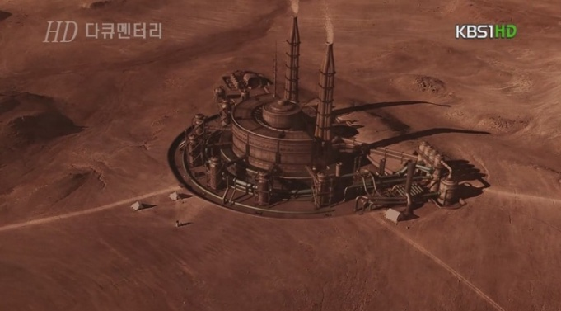
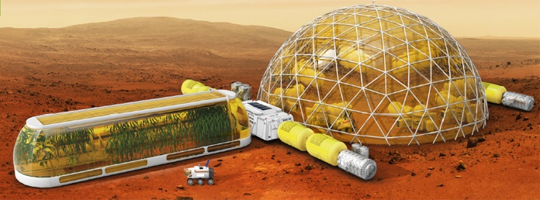
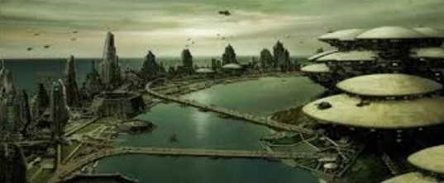
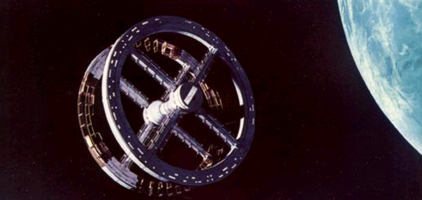
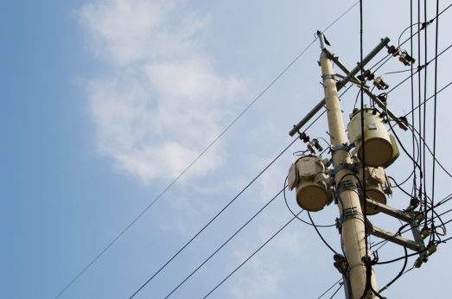
이미지 | 분류 | 우선순위 | 이름 | ID | 생성 위치 | 작업 현황
예시 | 오브젝트 | 1 | 화구 | Ef_Ob_fire | 화구 구멍의 중앙 | 미구현 / 구현완료
 | 오브젝트 | 1 | 연구소(H-bio Tech 건물) | Ob_Hbio | 실외 | 미구현
 | 오브젝트 | 1 | 테라포밍 존 | Ob_TeraZone | 실외 | 미구현
 | 오브젝트 | 2 | 건물 | Ob_Buid_ | 실외 | 미구현
 | 오브젝트 | 3 | 우주 정거장 | Ob_Space | 실외 | 미구현
 | 오브젝트 | 2 | 전봇대 | Ob_Pole | 실외 | 미구현

Slide 3
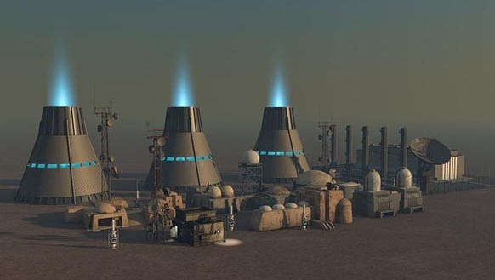
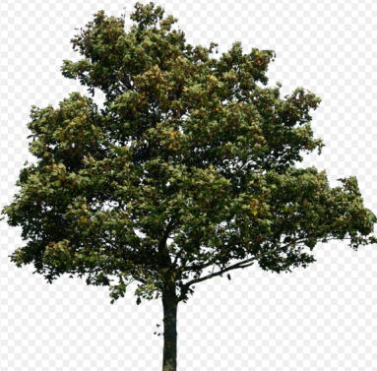
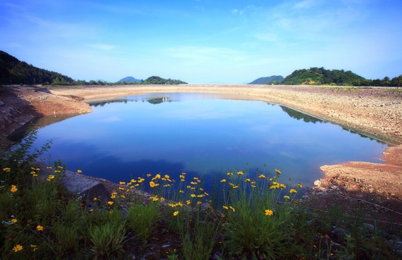
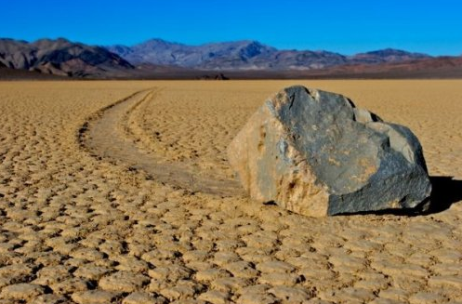
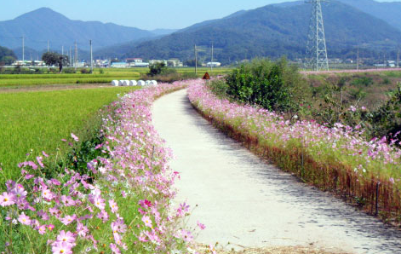
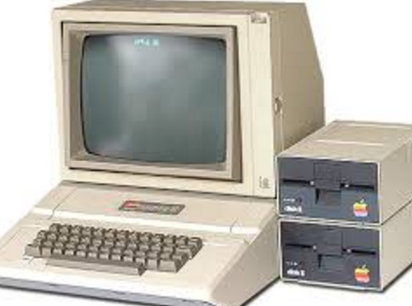
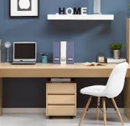
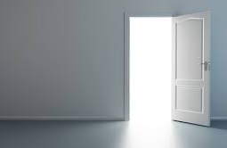
 | 오브젝트 | 2 | 발전소 | Ob_PowerStation | 실외 | 미구현
 | 오브젝트 | 1 | 나무 | Ob_Tree | 실외 | 미구현
 | 오브젝트 | 2 | 호수 | Ob_Lake | 실외 | 미구현
 | 오브젝트 | 3 | 돌 | Ob_Stone | 실외 | 미구현
 | 오브젝트 | 3 | 꽃 | Ob_flower | 실외 | 미구현
 | 오브젝트 | 3 | 컴퓨터 | Ob_Computer | 실내 | 미구현
 | 오브젝트 | 3 | 책상 | Ob_Desk | 실내 | 미구현

Slide 4
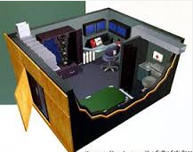
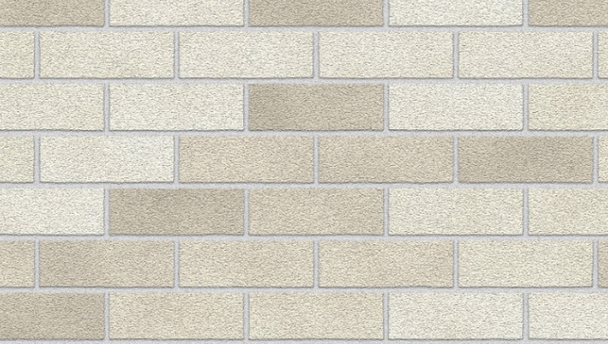
 | 오브젝트 | 1 | 문 | Ob_Door | 실내 | 미구현
 | 오브젝트 | 1 | 패닉룸 | Ob_PanicRoom | 실내 | 미구현
 | 오브젝트 | 1 | 벽 | Ob_Wall | 실내 | 미구현

